Slide 1
ДИГИТАЛНА ЗАШТИТА
Наталија Диковић

Slide 2
Дигитална безбедост
Заштита података је скуп различитих метода којима се дигитални подаци штите током процеса дигиталног преноса података или дигиталне комуникације
Заштита података (радних фајлова)
Заштита приватности (лична безбедност)

Slide 3
Mетоде заштите датотека
Енкриптовање податка
Сигурносна копија података - Backup копија
Сакривање података
Уништавање података

Slide 4
Енкриптовање података је заштита докумената од неовлашћеног приступа
Енкриптовање података

Slide 5
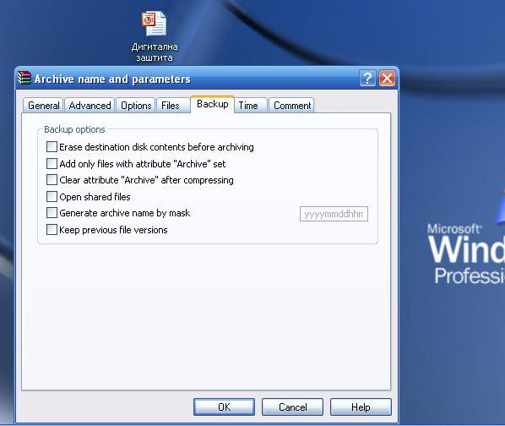
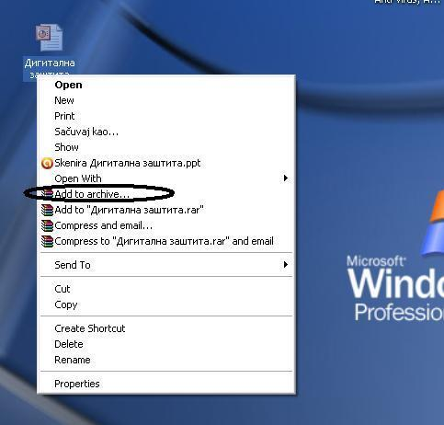
Сигурноснa копијa
Одабери опцију

Slide 6
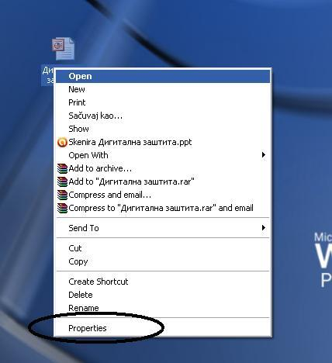
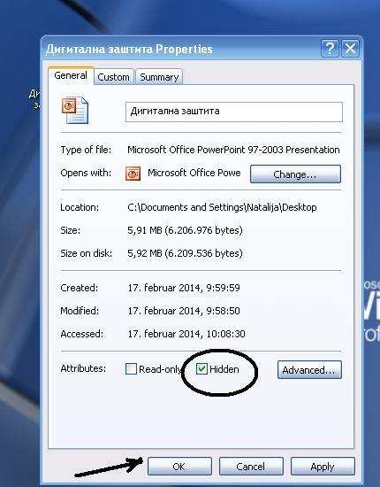
Сакривање датотеке

Slide 7
Уништавање – брисање

Slide 8
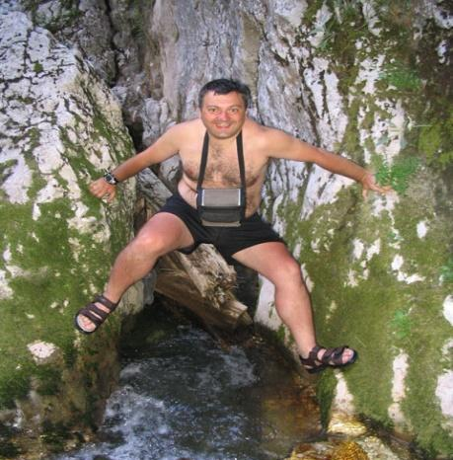
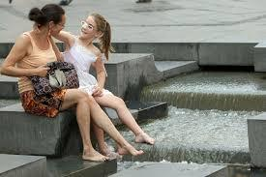
На интернету нема опције "undo"
Уколико, на пример, објавите своју фотографију на некој од друштвених мрежа, нећете моћи да контролишете начин на који се она даље користи, копира или архивира.

Slide 9
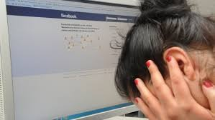
Психичка и физичка безбедност
Електронско насиље укључује било какав облик слања порука путем интернета или мобилних телефона. Оно има за циљ повређивање, узнемиравање или било какво друго наношење штете детету, младом или одраслом човеку који не може да се заштити од таквих поступака.
Појављује се у облику текстуалних или видео порука, фотографија или позива.

Slide 10
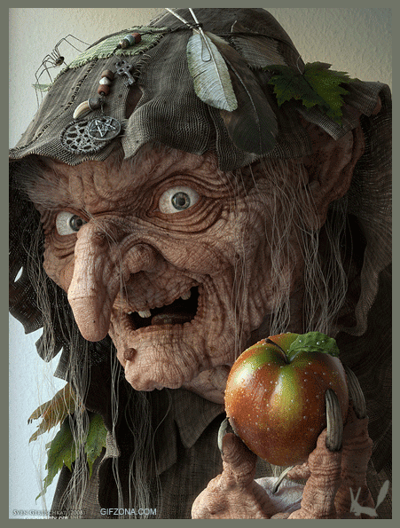
БУДИТЕ ОПРЕЗНИ
Обећавају велике награде: добитке на лутрији, изгубљена наследства...
Нуде посао манекена или друге лаке и добро плаћене послове
Лажни утисак хитности
Необични, сувишни детаљи
Захтевају плаћање унапред или давање личних података
Са друге стране може бити било ко!
ПОГЛЕДАЈ
http://www.pametanklik.rs/srp/deca/opstisaveti.html
http://kliknibezbedno.rs/sr/naslovna.1.289.html

Slide 11
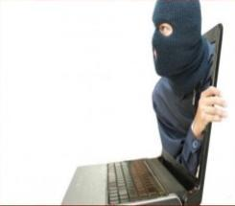
Заштитита идентитета и приватности
Блокирајте нежељену е-пошту (spam)
Користите новије верзије интернет претраживача
Не откривајте своју лозинку и друге личне податке
Понашајте се одговорно
Блокирајте насилника!
Пријавите поруке са нежељеним садржајем!

Slide 12
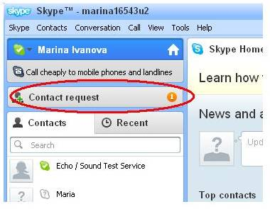
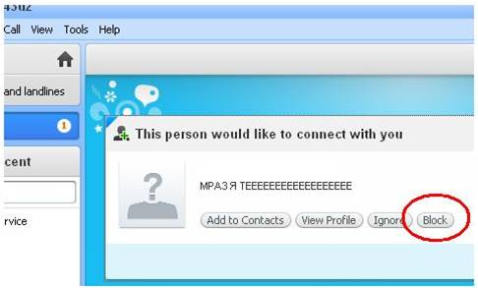
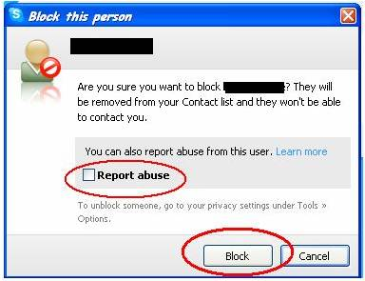
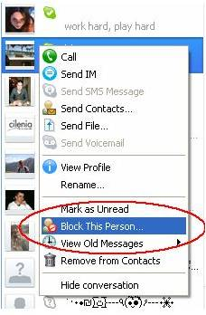
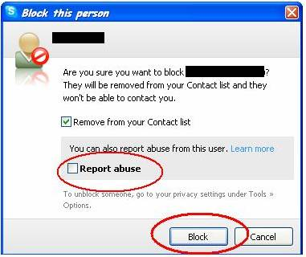
Блокирање контакта на скајпу
1. Блокирање новог корисника на скајпу
2. Блокирање контаката на скајп-у.

Slide 13
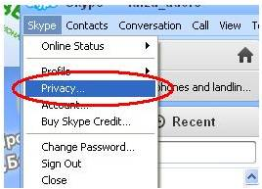
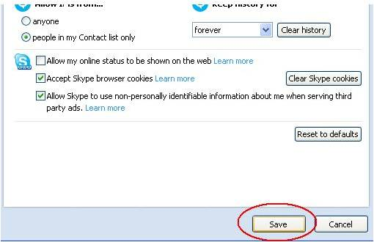
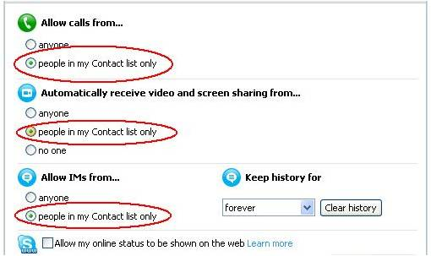
3. Заштита личних информација

Slide 14
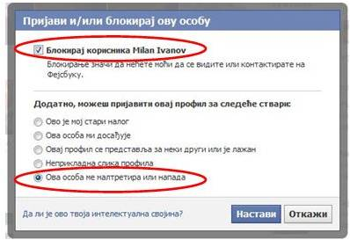
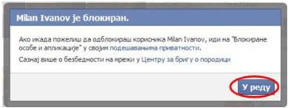
Блокирање пријатеља на фејсбуку
Корак 1: Испод списка пријатеља особе коју желите да блокирате изаберите „Пријави/Блокирај”.
Корак 2: Означите да ли желите да блокирате или да уклоните ту особу из листе својих пријатеља. Означите разлоге. Кликните на „Настави”.
Корак 3: У случају узнемиравања, Фејсбук препоручује да пријавите са поста или слике. Кликните на „У реду” да бисте се вратили на свој профил.

Slide 15
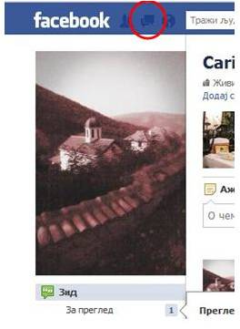
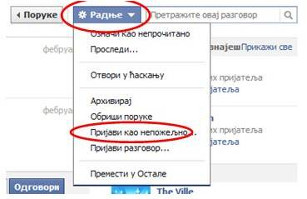
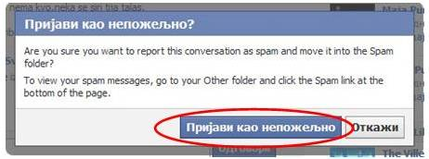
Пријава спамова на Фејсбуку
Корак 1: Улогујте се на свој Фејсбук профил и отворите сандуче.
Корак 2: Одаберите примљену поруку. Одаберите „Радње”. Из падајућег менија изаберите „Пријави као непожељно”.
Корак 3: Потврдите.

Slide 16
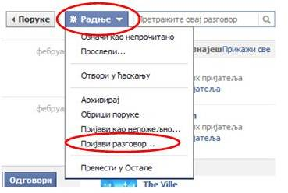
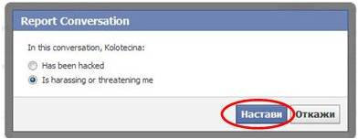
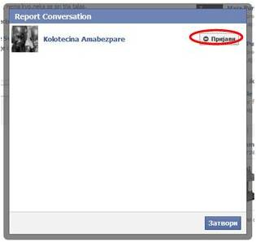
Блокирање нежељених саопштења на Фејсбуку
Корак 1: Улогујте се на свој Фејсбук профил и отворите поштанско сандуче.
Корак 2: Одаберите примљену поруку. Одаберите „Радње“. Из падајућег менија изаберите „Пријави разговор“.
Корак 3: Изаберите „Пријави“.
Корак 4: Изаберите разлог и кликните на „Настави” , а затим на Пријави.

Slide 17
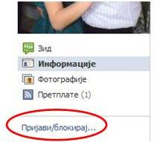
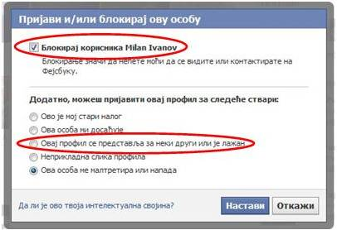
Блокирајте особу која вам није пријатељ на Фејсбуку
Корак 1: Испод слике профила особе коју желите да блокирате изаберите “Пријави/Блокирај”.
Корак 2: Означите да ли желите да блокирате и додатно наведите разлог. Кликните „Настави”.
Корак 3: У случају узнемиравања Фејсбук препоручује да сигнализирате са поста или слике. Кликните на „У реду“ да бисте се вратили на свој профил.

Slide 18
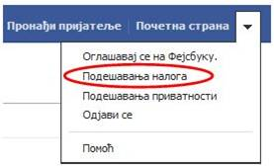
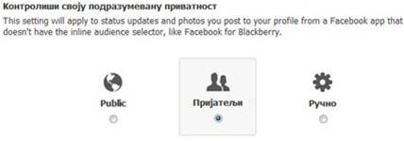
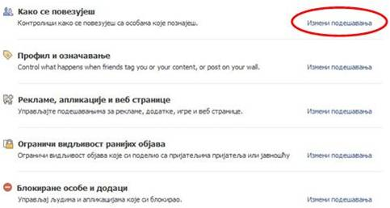
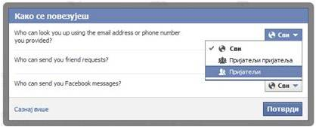
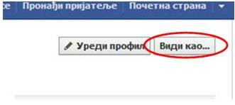
Заштита личног живота на Фејсбуку
Корак 1: Уђите у свој профил и отворите подешавања. Изаберите „Подешавање приватности“.
Корак 2: Одаберите да поверљивост Ваших постова буде „Пријатељи”.
Корак 3: Одлучите како се повезујете са другима.
Корак 4: Унесите жељена подешавања. Након тога кликните на „Потврди“.
Корак 5: Вратите се на свој профил. Кликните на „Видите као...“ да би сте видели како Ваш профил виде остали корисници.
Корак 6: Проверите да ли сте сакрили личне информације и тада се можете врати назад на профил.

Slide 19
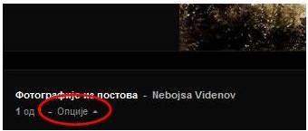
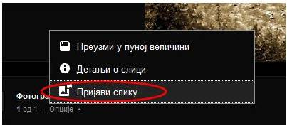
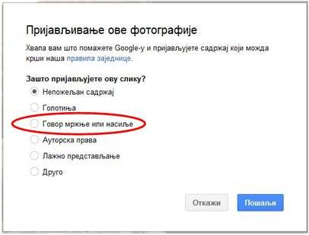
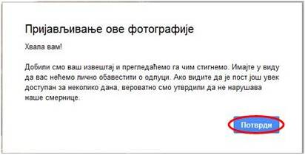
Гугл+ - заштита
Како пријавити погрешан садржај (слику) на Гугл+?
Корак 1: Отворите слику и изаберите „Опције“.
Корак 2: Изаберите да пријавите слику.
Корак 3: Изаберите разлог за пријављивање.
Потврђивање

Slide 20
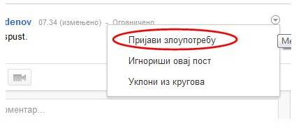
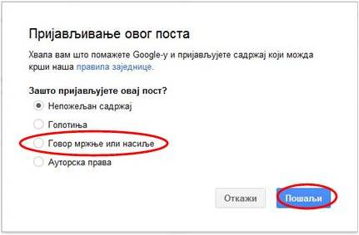
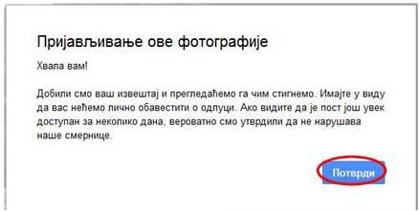
Како сигнализирати погрешан садржај на Гугл+?
Корак 1: Кликните на дугме поред поста, како би га означили као неприкладан и кликните на „Пријави злоупотребу“
Корак 2: Изаберите разлог за пријављивање и кликни „Пошаљи”“.
Потврђивање
На сличан начин можете да блокирате и одређеног корисника, а када отворите свој профил и одаберите „Settings“ (Подешавања), можете подесити заштиту ваше приватности.

Slide 21
Коме се обратити?
- S.O.S. телефон Министарства просвете, науке и технолошког развоја 0800 200 201 - и-мејл адреса Посебног тужилаштва за високотехнолошки криминал Републике Србије vtk@beograd.vtk.jt.rs - Нет патрола за пријаву нелегалних и штетних садржаја на интернету на и-мејл адресу prijava@netpatrola.rs
- Сајт који се бави разним врстама превара у Србији, где можете да пријавите овакве случајеве http://www.prevara.info/index.php?option=com_frontpage&Itemid=1

Slide 22
К Р А Ј

